Slide 1
Инструкция по интеграции CRM «МоиДокументы-Туризм»
Шаг 1.
Необходимо подать анкету от партнера МоиДокументы-Туризм , путем направления письма на электронный почтовый
Адрес mvzhuravlev@alfabank.ru и eacq_sales@alfabank.ru с темой письма «МоиДокументы-Туризм + ИНН организации»
Шаг 2.
Получить обратную связь от сотрудников по почте и дождаться звонка менеджера Альфа-Банка для подачи заявки на интернет-эквайринг от Альфа-Банка по льготной ставке с онлайн зачислением.
ВАЖНО!! – в договоре с банком мы не можем отобразить CRM систему, поэтому при подачи заявки на интернет-эквайринг в Альфа-Банк вам потребуется указать интернет-ресурс к которому подключаемся, это может быть либо страница в VK (Вконтакте), либо сайт компании.
При этом интеграция в дальнейшем будет через CRM МоиДокументы-Туризм и ссылки будут выставляться также через CRM МоиДокументы-Туризм
Шаг 3.
После подачи заявки сотрудником банка, заявка будет находиться на проверке службы мониторинга 1-3 рабочих дня, далее вам на почту тех.специалиста, указанную в системах банка, поступят тестовые доступы (для пользования личным кабинетом интернет-эквайринга Альфа-Банка, они Вам потребуется если в дальнейшем понадобится выставлять ссылки для оплаты или интегрировать интернет-эквайринг к себе на сайт без CRM-системы).

Slide 2
Шаг 4.
Дождитесь получения боевых доступов от нас. Направим письмо на почту руководителя с темой «Реквизиты для подключения к продуктивной среде»
Ваш ИНН
Тема письма
Ваш логин

Slide 3
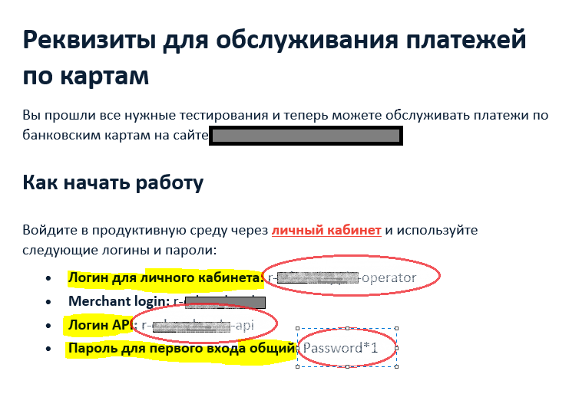
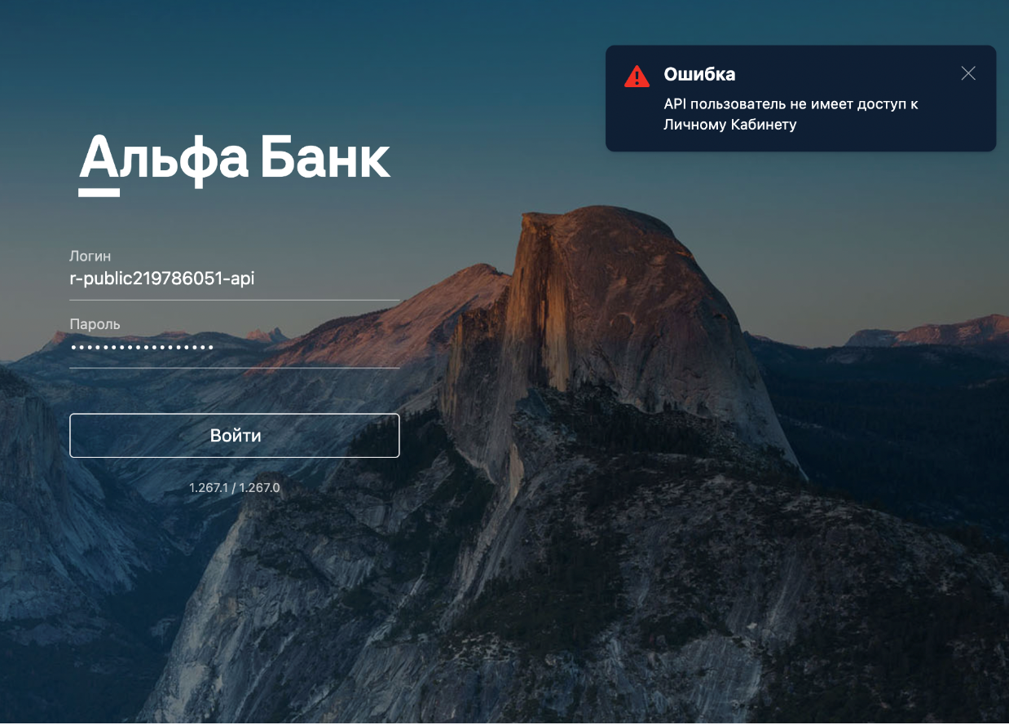
Шаг 5.
Поменяйте пароль от личного кабинета интернет эквайринга Альфа Банка.
Обратите внимание! Пароль требуется поменять от двух логинов из письма с темой «Реквизиты для подключения к продуктивной среде» : логин –operator и логин -api.
В первую очередь поменяйте пароль от логина –api ***
Во вторую очередь от логина -operator
ВАЖНО!! Не начинайте делать интеграцию на стороне CRM МоиДокументы-Туризм не поменяв пароль к обоим логинам, иначе высока вероятность появления ошибок.
***
Данная ошибка при смене пароля от логина –api, естественна. У логина –api
нет личного кабинета и система сообщает об этом, можете переходить к смене пароля
от логина -operator

Slide 4
Чтобы попасть в личный кабинет и поменять пароль, перейдите по прямой ссылке из письма
Шаг 6.
После успешной смены пароля от логина -operator и от логина -api, вы можете начинать делать интеграцию с CRM «МоиДокументы-Туризм».
Для этого вам потребуется написать письмо на п/я acquiring@alfabank.ru
В теме письма указать: «МоиДокументы-Туризм + ИНН организации».
В теле письма пропишите: «Просьба включить динамические callback-уведомления» и указываете ссылку URL webhook уведомлений (данную ссылку вы можете посмотреть в своей CRM системе или запросить информацию у коллег из технической поддержки МоиДокументы-Туризм help@moidokumenti.ru). Также в письме укажите что требуется подключить двухстадийную авторизацию платежей/холдирование платежей.

Slide 5
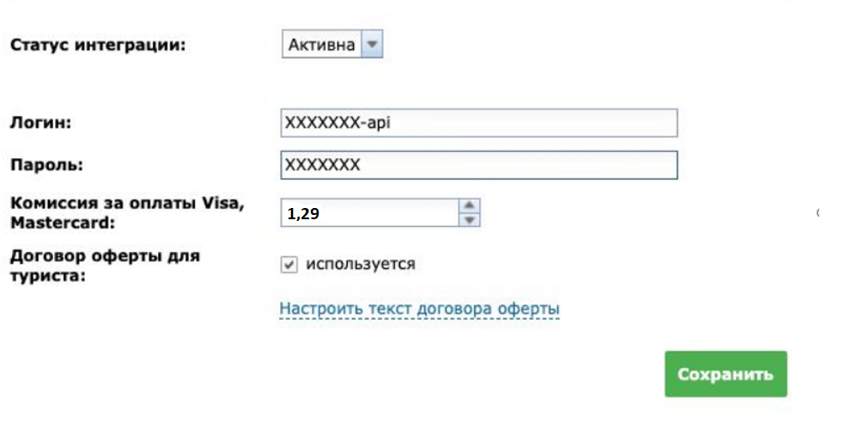
Шаг 7.
Дождитесь ответного письма о том, что все настройки включены.
После этого заходите в CRM систему МоиДокументы-Туризм и делайте интеграцию.
Для этого:
Зайдите в свою программу CRM - меню Интеграции - Центр управления –
Интернет эквайринг - Альфа Банк - кнопка «Подключить»
CRM МоиДокументы-Туризм
В поле логин указываете выданный вам ранее логин -api от Альфа-Банка и в поле пароль, ваш пароль от личного кабинета интернет-эквайринга (измененный вами ранее на шаге 5).
Письмо с доступами от Альфа-Банка
Новы пароль с шага 5

Slide 6
Интеграция завершена.
В случае каких-либо технических вопросов/проблем/ошибок обращайтесь на почтовый адрес acquiring@alfabank.ru.
При обращении необходимо указать ИНН и наименование организации + приложить скриншот ошибки, а также краткое описание ваших действий, предшествующих данной ошибке.

